Slide 1
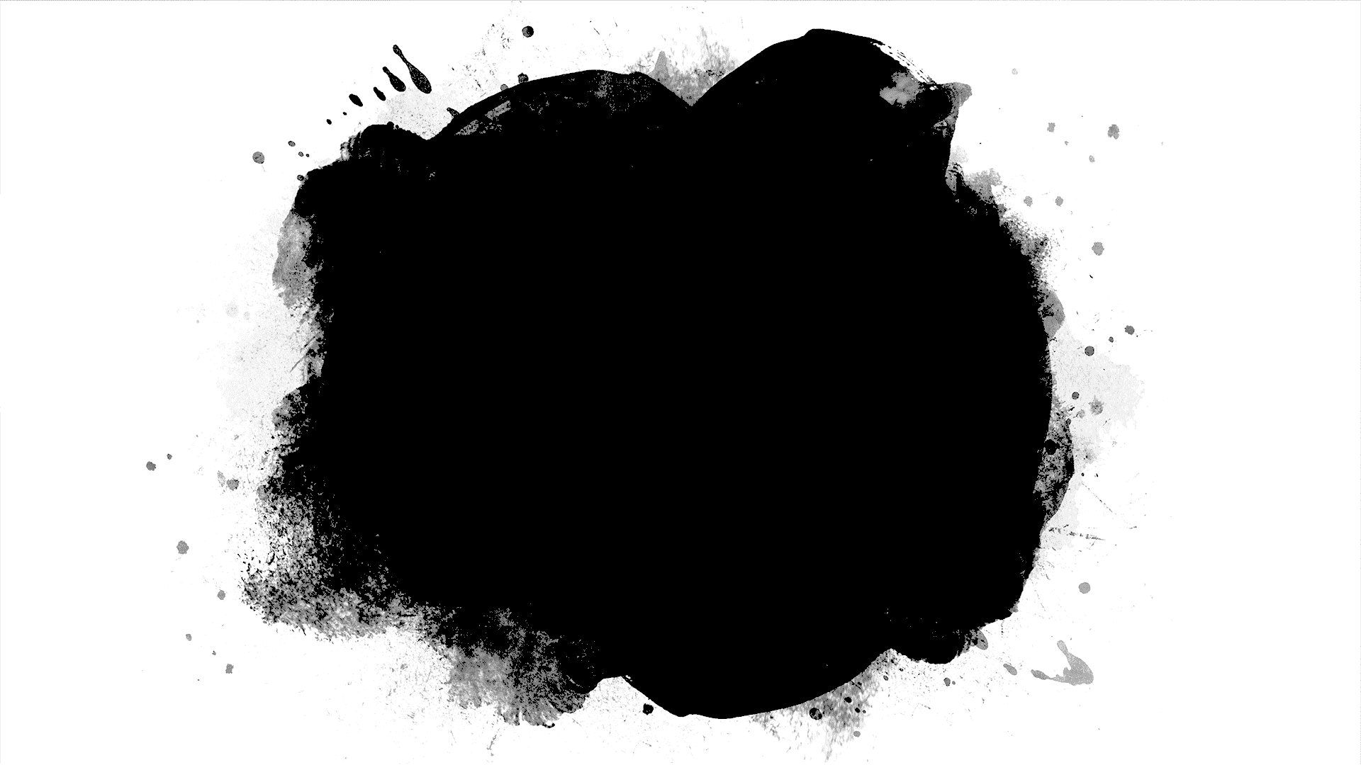
R-CNN Region Proposal + CNN
《Rich Feature Hierarchies for Accurate Object Detection and Semantic Segmentation》
Ross Girshick.2013

Slide 2
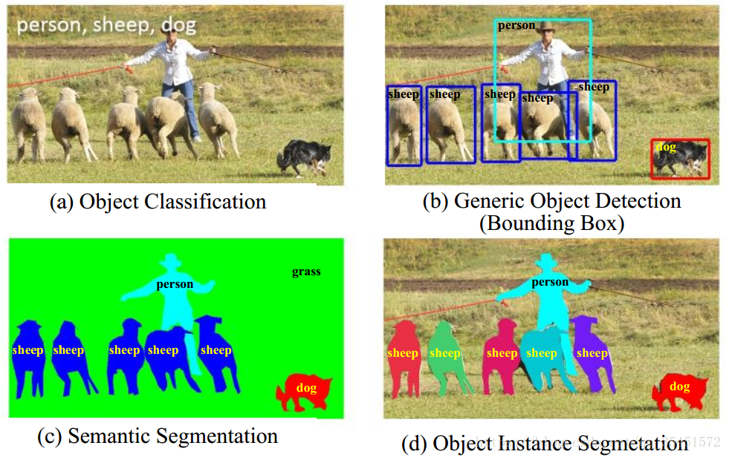
检测与分割

Slide 3
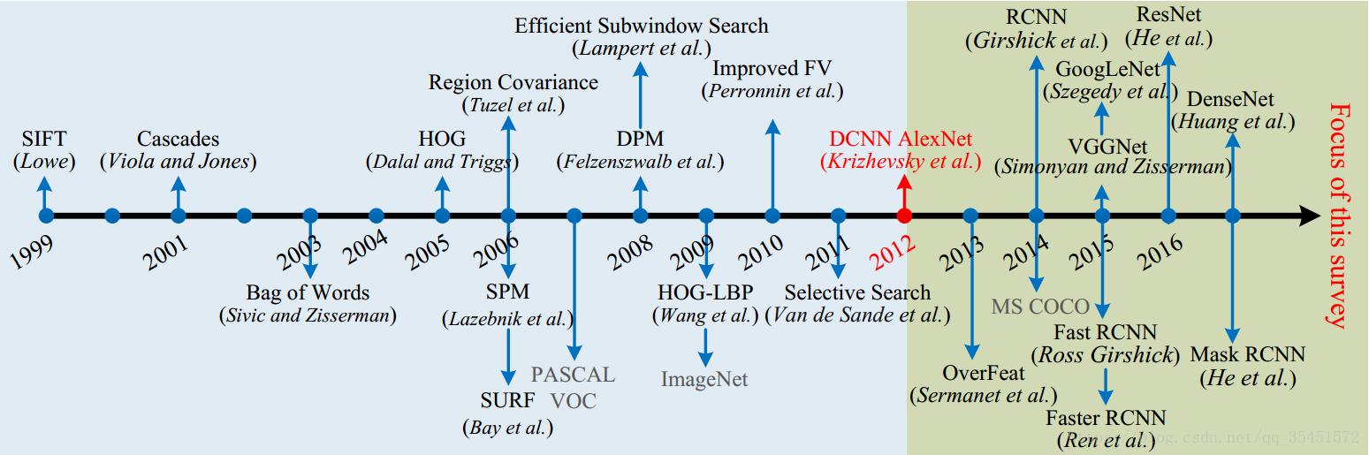
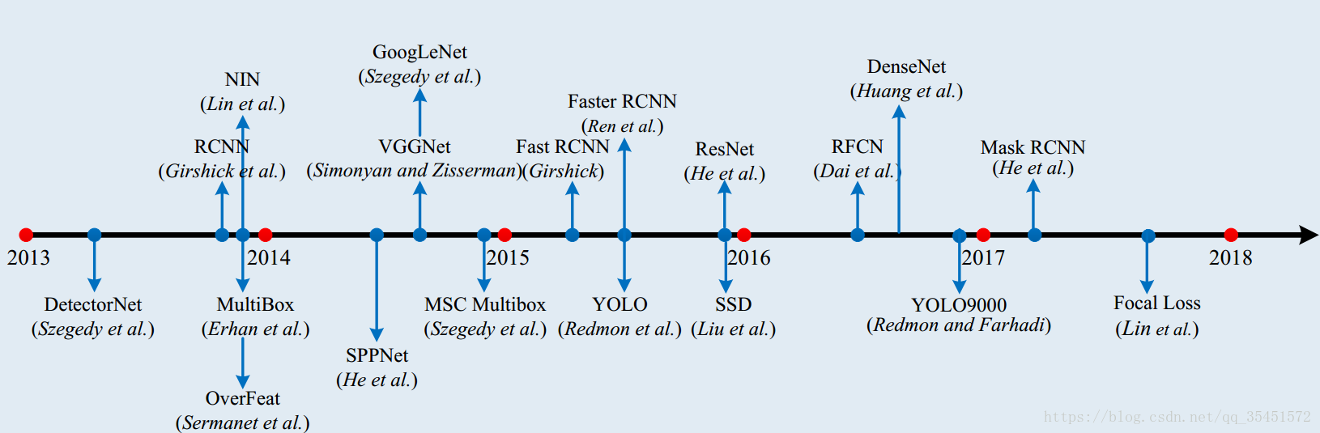
目标检测网络发展历史

Slide 4
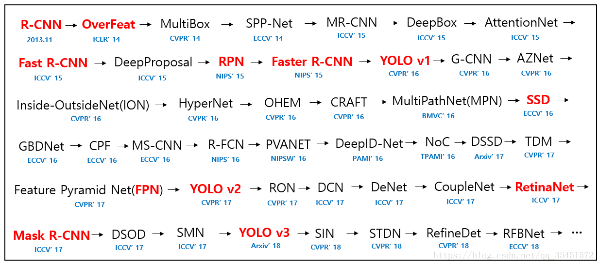
目标检测网络发展历史

Slide 5
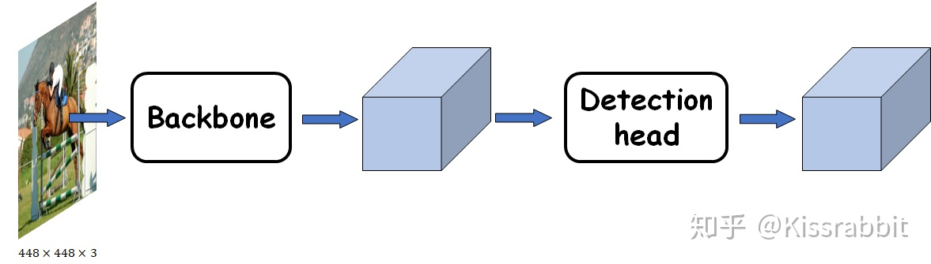
目标检测网络构成部分
detector=backbone + neck + head
backbone部分的网络就是负责从图像中提取特征。
neck是放在backbone和head之间的，是为了更好的利用backbone提取的特征。
head这一部分的作用就是用于分类+定位。

Slide 6
目标检测模型
Backbone:
VGG
ResNet (ResNet18, 50, 100)
ResNext
DenseNet
SqueezeNet
Darknet (Darknet19,53)
MobileNet
ShuffleNet
DetNet
DetNAS
SpineNet
EfficientNet (EfficientNet-BO/B7)
CSPResNeXt50
CSPDarknet53
Head:
Dense Prediction (one-stage):
RPN
SSD
YOLO
RetinaNet
(anchor based)
CornerNet
CenterNet
MatrixNet
FCOS(anchor free)
Sparse Prediction (two-stage):
Faster R-CNN
R-FCN
Mask RCNN (anchor based)
RepPoints(anchor free)
Neck
Additional blocks:
SPP
ASPP
RFB
SAM
Path-aggregation blocks:
FPN
PAN
NAS-FPN
Fully-connected FPN
BiFPN
ASFF
SFAM
NAS-FPN
Notes:
这是YOLOv4原论文中的总结内容,原文中提到一些目标检测模型，这里做了适量扩充

Slide 7
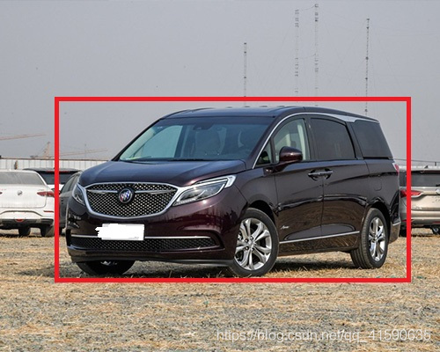
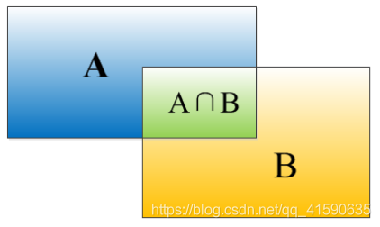
基础知识
物体检测需要定位出物体的bounding box，因为我们算法不可能百分百跟人工标注的数据完全匹配，因此就存在一个定位精度评价公式：IOU。
IOU定义了两个bounding box的重叠度
矩形框A、B的一个重合度IOU计算公式为：
IOU=(A∩B)/(A∪B)

Slide 8
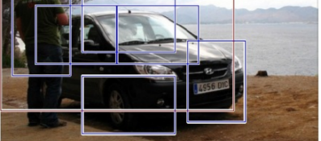
基础知识
RCNN算法会从一张图片中找出n多个可能是物体的矩形框，然后为每个矩形框为做类别分类概率：
非极大值抑制：先假设有6个bounding box ，在目标检测中，分类器会给每个bounding box计算出一个class score。根据分类器类别分类概率做排序，从小到大分别属于车辆的概率分别为A、B、C、D、E、F。
(1)从最大概率矩形框F开始，分别判断A-E中与F的重叠度IOU是否大于某个设定的阈值;
(2)假设B、D与F的重叠度超过阈值，那么就扔掉B、D；并标记第一个矩形框F，是我们保留下来的。(3)从剩下的矩形框A、C、E中，选择概率最大的E，然后判断E与A、C的重叠度，重叠度大于一定的阈值，那么就扔掉；并标记E是我们保留下来的第二个矩形框。
就这样一直重复，找到所有被保留下来的矩形框。

Slide 9
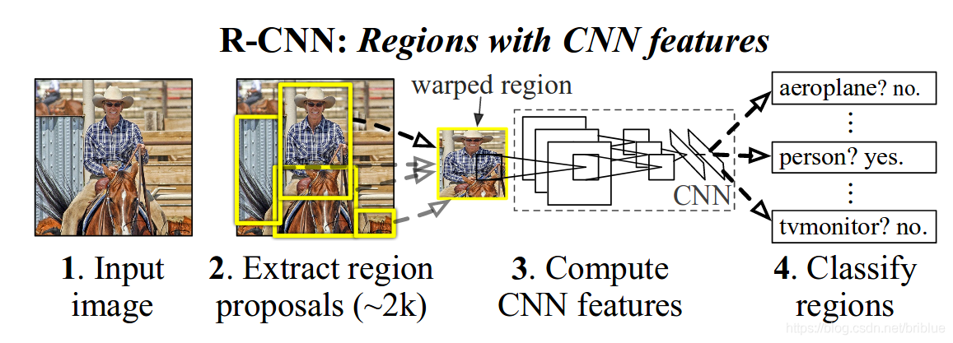
算法总体思路
论文采用的算法思路是：首先输入一张图片，先通过Selective Search定位出2000个物体候选框，然后采用CNN提取每个候选框中图片的特征向量，特征向量的维度为4096维，接着采用SVM算法对各个候选框中的物体进行分类识别。
整个过程分为三个步骤:
a.给定一张输入图片，从图片中提取 2000 个类别独立的候选区域。
b.对于每个区域利用 CNN 抽取一个固定长度的特征向量。
c.再对每个区域利用 SVM 进行目标分类。

Slide 10
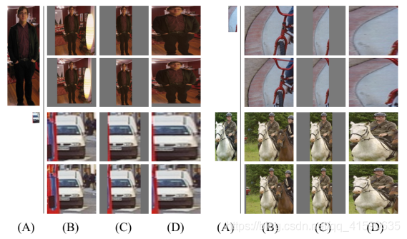
（一）候选框搜索阶段
输入一张图片，首先通过Selective Search算法搜索出2000个左右候选框。而通过 Selective Search 产生的候选区域大小不一，为了与 Alexnet 兼容，R-CNN 采用了非常暴力的手段，那就是无视候选区域的大小和形状，统一变换到 227*227 的尺寸。论文试验了两种不同的处理方法将图片缩放到227*227的尺寸。
(1)各向异性缩放
对图片直接进行缩放，全部缩放到与 Alexnet 输入的大小227*227，如下图(D)所示；
(2)各向同性缩放
因为图片扭曲后，对后续CNN的训练精度有影响，于是作者也测试了“各向同性缩放”方案。具体有两种办法：
a)直接在原始图片中，把bounding box的边界进行扩展延伸成正方形，然后再进行裁剪；如果已经延伸到了原始图片的外边界，那么就用bounding box中的颜色均值填充；如下图(B)所示;
b)先把bounding box图片裁剪出来，然后用固定的背景颜色填充成正方形图片(背景颜色也是采用bounding box的像素颜色均值),如下图(C)所示;
对于上面的异性、同性缩放，论文还有个padding处理，上面的示意图中第1、3行就是结合了padding=0,第2、4行结果图采用padding=16的结果。经过最后的试验，作者发现采用各向异性缩放、padding=16的精度最高。

Slide 11
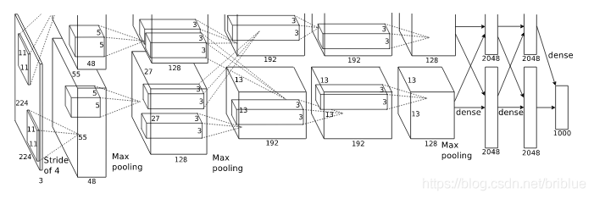
（二）CNN特征提取步骤（利用预训练与微调解决标注数据缺乏的问题）
a)网络结构设计阶段网络架构有两个可选方案：Alexnet以及VGG16。经过测试Alexnet精度为58.5%，VGG16精度为66%。VGG16网络的精度高，不过计算量是Alexnet的7倍。为了简单起见直接选用Alexnet。Alexnet特征提取部分包含了5个卷积层、2个全连接层。通过这个网络训练完毕后，最后提取特征，每个输入候选框都能得到一个4096维的特征向量。

Slide 12
b)网络有监督预训练阶段参数初始化部分：采用在 ImageNet 上已经训练好的模型，然后在 PASCAL VOC 数据集上进行 fine-tune。
ImageNet 的训练当中需要预测 1000 个类别，而 R-CNN 在 VOC 上进行迁移学习时，神经网络只需要识别 21 个类别。这是 VOC 规定的 20 个类别加上背景这个类别。
所以论文在设计网络结构的时候，是直接用Alexnet的网络，然后连参数也是直接采用它的参数，作为初始的参数值，然后再fine-tuning训练。
网络优化求解：采用随机梯度下降法，学习速率大小为0.001；

Slide 13
c) 继续对上面预训练的Alexnet模型进行fine-tuning训练。假设要检测的物体类别有N类，那么我们就需要把上面预训练阶段的Alexnet模型的最后一层给替换掉，替换成N+1个输出的神经元(加1是因为还有一个背景)，然后这一层直接采用参数随机初始化的方法，其它网络层的参数不变；开始的时候，SGD学习率选择0.001，在每次训练的时候，batch size大小选择128，其中32个是正样本、96个为负样本。

Slide 14
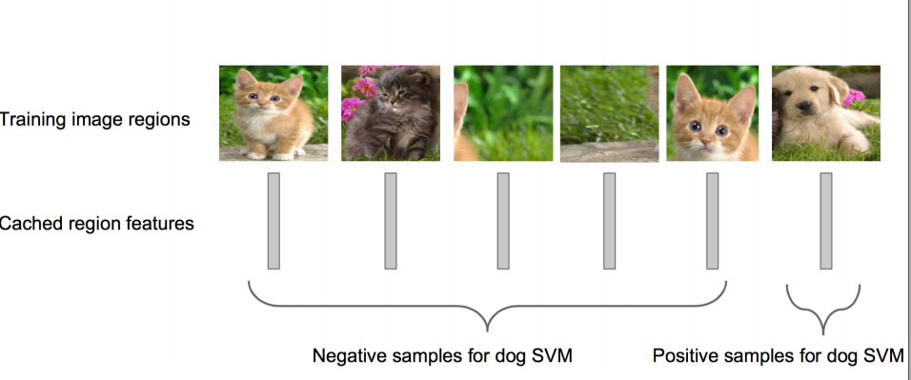
（三）SVM训练、测试阶段
作者测试了IOU阈值各种方案数值0,0.1,0.2,0.3,0.4,0.5。最后通过训练发现，如果选择IOU阈值为0.3效果最好（选择为0精度下降了4个百分点，选择0.5精度下降了5个百分点），即当重叠度小于0.3的时候，就把它标注为负样本。
在测试阶段，R-CNN 在每张图片上抽取近 2000 个候选区域。然后将每个候选区域进行尺寸的修整变换，送进神经网络以读取特征，然后训练一个SVM分类器（二分类）来判断这个候选框里物体的类别，每个类别对应一个SVM，判断是不是属于这个类别，是就是positive，反之nagative。比如下图，就是狗分类的SVM。候选区域有 2000 个，所以很多会进行重叠。针对每个类，通过计算 IoU 指标，采取非极大性抑制，以最高分的区域为基础，剔除掉那些重叠位置的区域。

Slide 15
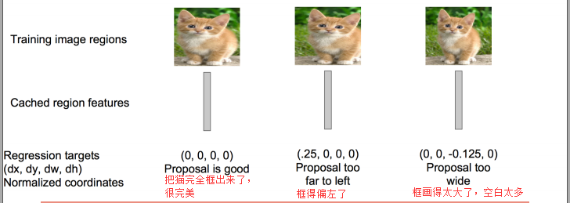
（三）SVM训练、测试阶段
使用回归器精细修正候选框位置：对于每一个类，训练一个线性回归模型去判定这个框是否框得完美。

Slide 16
总结
R-CNN 采用 AlexNet
R-CNN 采用 Selective Search 技术生成 Region Proposal.
R-CNN 在 ImageNet 上先进行预训练，然后利用成熟的权重参数在 PASCAL VOC 数据集上进行 fine-tune
R-CNN 用 CNN 抽取特征，然后用一系列的的 SVM 做类别预测。
R-CNN（Regional CNN)是第一个将卷积神经网络用于目标检测的深度学习模型。它的主要思想是，首先使用无监督的选择性搜索（Selective Search, SS)方法将输入图像中具有相似颜色直方图特征的区域进行递归合并，产生约2000个候选区域；然后从输入图像中截取这些候选区域对应得图像，将其裁剪缩放至合适得尺寸，并相继送入一个CNN特征提取网络进行高层次的特征提取，提取出的特征再被送入一个SVM分类器进行物体分类，以及一个线性回归器进行边界框位置和大小的修正；最后对检测结果进行非极大值抑制（Non-Maximum Suppression, NMS)操作，得到最终的检测结果。

